Slide 1
DYSLEXIE
porucha osvojování čtenářských dovedností
DYSKALKULIE
porucha matematických schopností
Vytvořil: Mgr. Radomír Omasta

Slide 2
Definice Mezinárodní dyslektické společnosti
„Specifická vývojová dyslexie je porucha projevující se neschopností naučit se číst běžnými výukovými metodami.
Přestože se dítěti dostává běžného výukového vedení, má přiměřenou inteligenci a sociokulturní příležitost.“
Dyslexie je neurobiologického původu.

Slide 3
10. Revize Mezinárodní klasifikace nemocí z roku 1992
F80 – F89 Poruchy psychického vývoje
Základní diagnózy:
F81 Specifické vývojové poruchy školních dovedností
F81.0 Specifická porucha čtení
F81.1 Specifická porucha psaní
F81.2 Specifická porucha počítání
F81.3 Smíšená porucha školních dovedností
F81.8 Jiné vývojové poruchy školních dovedností
F81.9 Vývojová porucha školních dovedností nespecifikovaná

Slide 4
Příčiny dyslexie a dalších SPU
Dyslexie je jiný způsob čtení a učení podmíněný změnami ve stavbě a funkci mozku. Mozek pracuje jinak, ale nepracuje špatně.
Jsou dědičné.
Jiná stavba a funkce mozku ovlivňuje vývoj poznávacích procesů, které provázejí jedince po celý život a projevují se v různých oblastech.

Slide 5
Porucha postihuje
Rychlost – dítě luští písmena a hláskuje, neúměrně dlouho slabikuje nebo čte zbrkle, domýšlí slova
Chybovost – nejčastěji záměny písmen tvarově (b,d,p,) a zvukově podobných (t,d), ale i nepodobných.
Technika čtení – dítě si čte slovo potichu po hláskách a poté si je vysloví nahlas
Porozumění – je závislé na úrovni předcházejících ukazatelů

Slide 6
Projevy na střední škole
Obtíže ve čtení, písemném projevu, opisování z tabule, matematice, pohybových aktivitách
Psychické obtíže, které souvisejí s prožíváním neúspěchu
Průměrné a vyšší rozumové schopnosti, které často nebývají využívány
Zvláštní pozice při čtení
Přeskakování řádků a slov
Obtíže využívat místo na papíře

Slide 7
Projevy na střední škole
Obtíže při rozlišování různých typů písma
Záměny písmen
Obtíže s výslovností složitých slov
Problémy s používáním slovníku
Obtíže naučit se specifické termíny
Potíže v oblasti paměti (názvy států, historická fakta, apod.)
Poruchy pozornosti
Obtíže s organizací času
Problémy v oblasti sociálních vztahů

Slide 8
Kde se dyslexie projeví
Studenti mají obtíže všude tam, kde výkon závisí na čtení
problém učit se z psaného textu
problémy v opisu, přepisu - text si nepřečte, neopisuje smysluplné údaje ale písmena
obtíže při kontrole diktátu
slovní úlohy v matematice, fyzice - nestačí slovní úlohu žákovi přečíst, nechápe obsah sdělení
Poruchy učení nejsou často do SŠ kompenzovány
Je potřeba učit žáky kompenzovat poruchu, používat jiné způsoby získávání informací

Slide 9
Reedukace nebo kompenzace?
Reedukací rozumíme soubor speciálně pedagogických postupů vedoucích ke změně stávajícího stavu postižené funkce.
Kompenzací rozumíme souhrn speciálněpedagogických postupů, kterými se zlepšuje a zdokonaluje výkonnost jiných funkcí než funkce postižené.
Nahrávky výkladů, zkrácené zápisy v sešitě, využití
obrázků, nákresů
Poskytnout delší čas na práci s textem

Slide 10
Reedukace čtení
Čtení
Technika čtení
Porozumění

Slide 11
Obecné rady jak pomoci při výuce
užití diktafonu
pomoc tabletu
zkoušet ústně spíše než písemně
zadávat testy spíše než písemky
dát více času na zpracování úkolu
poskytnout studentovi již hotové zápisy s místy na doplňování
strukturovat učební texty

Slide 12
Jaké postupy může učitel použít?
respektovat aktuální úroveň čtenářských dovedností
nevyvolávat na hlasité čtení,
nenechat ostatní negativně reagovat
kratší, méně náročné, předem připravené texty
respektovat pomalejší tempo,
nehodnotit to, co nestihne, zkrátit požadovaný úkol
při ověřování znalostí písmem volit jednoduchá kratší zadání, pomoci s přečtením instrukce, ověřit, zda žák rozumí instrukcím
citlivě upozorňovat na chyby (ne: máš to špatně, ale: oprav si...)

Slide 13
Jaké postupy může učitel použít?
při učení naukovým předmětům využívat sluchových postupů (hlasité učení, diktafon, audiozáznamy, počítačové programy)
multisenzorický přístup - zapojení co nejvíce smyslů
podporovat nejen výkon, ale i snahu, drobné dílčí úspěchy
při čtení textu - krátké texty, text by měl být členitý
vést k porozumění textu - po přečtení obsah krátce převyprávět
Kontrolovat správné čtení nových odborných výrazů
při písemných pracích - kratší, jednodušší písemná zadání, v matematice - více času na přečtení slovních úloh

Slide 14
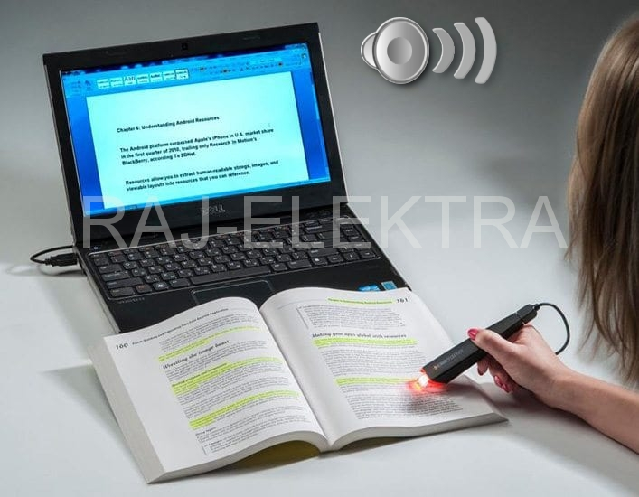
Scanmarker Air

Slide 15
JAK POMOCI?
v oblasti kompenzace lze použít jednodušší texty o stejném obsahu (výtah, apod.)
hromadné či párové čtení
důležitá grafická úprava textu
používání názorných pomůcek
jiné způsoby vyhledávání informací (obrázky, video, televize, internet)

Slide 16
ÚPRAVA TEXTU
Používejte bezpatkový typ písma (Arial, Verdana, Calibri, Tahoma, Century Gothic, Trebuchet ). Jsou čitelnější než písmo patkové (Times New Roman).
Velikost písma v tištěném dokumentu by měla být 12 a větší.
Při prezentaci používejte písmo větší než 24
Velikost řádkování 1,5
Text je zarovnán vlevo

Slide 17
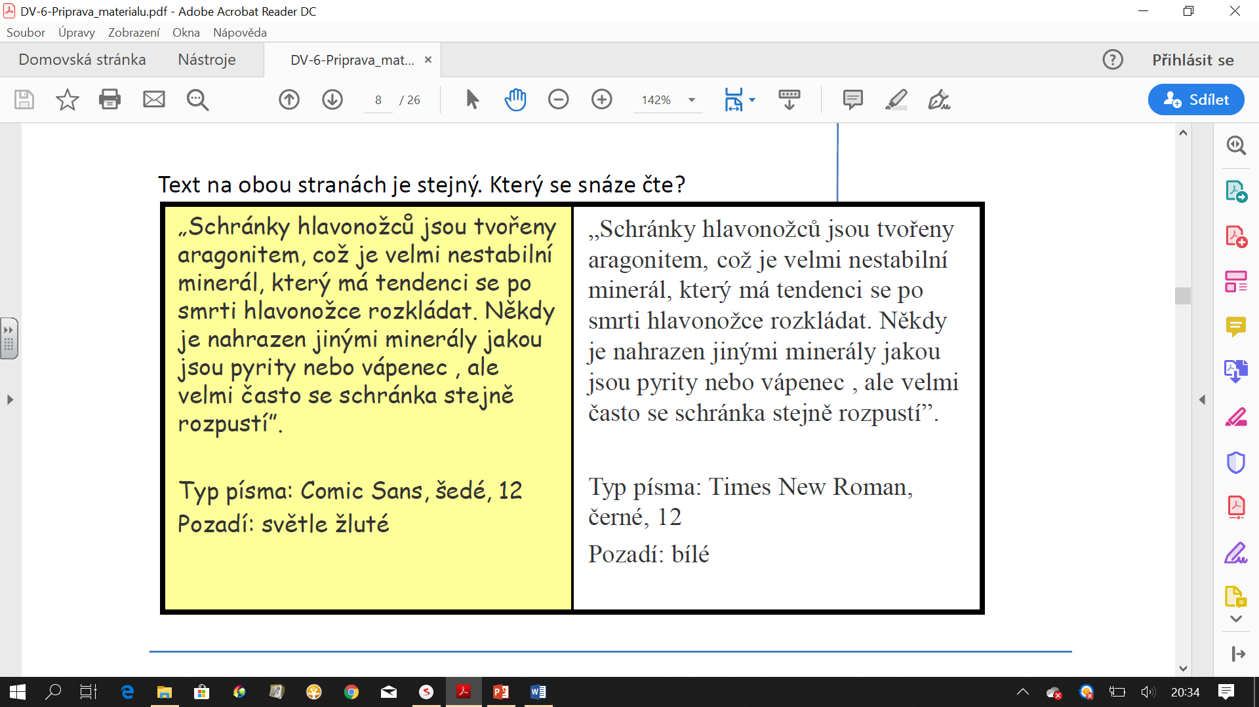

Slide 18
EUR
Evokace: v této fázi se zjišťuje, co studenti o tématu vědí, co si o něm myslí, co by je v něm zajímalo. Cílem je pomoci vytvořit kontext a motivovat pro studium. Většinou se zde ukáže, čím je téma zajímavé a aktuální a studenti si sami mohou zvolit sobě blízký přístup k jeho studiu a pojetí.

Slide 19
EUR
Uvědomění si významu nové informace: druhá fáze, kterou vnímá většina učitelů jako nejpodstatnější. Žáci v ní zpracovávají nové informace a zařazují si je do vlastní struktury poznání (mezi informace, které si již vybavili a utřídili si během evokace).

Slide 20
EUR
Reflexe: třetí a zřejmě nejvíce opomíjená část vzdělávání. Student v ní provádí vlastní analýzu toho, co se dozvěděl, jak to chápe a co mu to přináší. Samozřejmostí by mělo být nejen vlastní zhodnocení, ale také diskuse nad tím, zda mu nové informace nějak změnily pohled na věc, jakým způsobem souhlasí s tím, co předpokládal v evokaci atp. Tato fáze bývá často podceňovaná a je didakticky nejtěžší. Vyžaduje nemálo času a každý se v ní musí pohybovat vlastním tempem a specifickým způsobem.

Slide 21
Český jazyk
zpřehlednění učiva – důraz na strukturaci učiva
vést studenty k vypracování přehledných gramatických tabulek s užitím barev
při výkladu užívat barevné znázornění (barevné fixy)
výukové hry
se skrývačkami (hledej číslovky odvětví – 2)
vymýšlení vět na slovní druhy
opravovat chyby v napsaném textu
lístečky se slovy apod.

Slide 22
Diktáty
zadávat diktáty předem procvičené (u těžkých forem SPU)
slova víckrát cvičená
diktát jen slov (ne vět) – 10- 20 slov
diktát malého množství krátkých vět na daný jev cca 5-6 vět
nestřídat moc jevů v jednom diktátu!
diktát psát na tabletu
více času – vysbírat od žáka s SPU jako posledního
tempo diktování dle nejpomalejšího

Slide 23
Diktáty
hodnotíme, co dítě stihlo
dáme jen půlku z diktátu pro ostatní
diktát jako doplňovačka
pracovní listy na procvičení jevu (u 1.roc.)
napsat správně slovo, kde se chybovalo, nezvýrazňovat chyby
nepodtrhávat chyby červeně – to si mají tendenci zapamatovat
popř. vést žáka k tomu, aby si vytvořil speciální sešit na slova, ve kterých chybuje

Slide 24
Literatura
Studenti s SPU mají často záporný vztah ke čtení.
Tipy na hry motivující ke čtení:
hádání spisovatele (jsem K. H. Mácha)
určit autora dle úryvku
nakreslit komiks z díla, karikaturu umělce
letáčky, plakáty s autory
vlastní čítanka
vlastní báseň shrnující dej v knize apod.
vymyslet konec daného příběhu

Slide 25
Cizí jazyky
upřednostnit ústní zvládání jazyka
užívat sluchovou cestu pro naučení se
magnetofon, diktafon, předříkávání
poslechy
písničky, hádanky, anekdoty
názornost (konkrétní předměty – slovníky, pexesa, lístečky)
každodenní situace
běžné fráze, běžné nápisy (vlak, restaurace, hotel..) a návody výrobku

Slide 26
Cizí jazyky
méně slovíček a častěji opakovat
gramatické přehledy (mapy, schémata)
správná výslovnost (přibližně )
více času
kratší texty ke čtení
doplňovačky, doplňování slov
v písemném projevu tolerovat slova napsaná alespoň foneticky správně

Slide 27
Matematika
používat pomůcky:
kalkulačky, matematické tabulky, návody postupu na kartičkách, popř.
Tahák do kapsy (Tobiáš)
využívat názorných pomůcek, pokud to jde
rozfázovat pracovní postupy
vytvořit jednoduchý postup řešení skupiny typu úkolu
graficky jej znázornit
preferovat ústní formu

Slide 28
Matematika
dát více času
kontrolovat pochopení zadání
zkoušet zvládnutí a pochopení učiva
kontrolovat postup – jednotlivé kroky
opakovat velmi často

Slide 29
Naukové předměty
naučit studenta pracovat s textem
strukturovat text
dělit si jej na kratší úseky
podtrhávat klíčová slova
vytvořit osnovu
kontrolovat u studenta pochopení textu
věnovat pozornost čtení cizích výrazů
zapojovat do výuky názorné pomůcky
audiovizuální technika

Slide 30
Naukové předměty
aktivizující styl učení
krátké zápisy do sešitu, osnova a hlavní body
popřípadě hotový zápis od učitele, zvýraznit
užití grafického znázornění, mentálních map
vhodný styl učení:
prečtení
podtrhávání
osnovy
„pavouk“

Slide 31
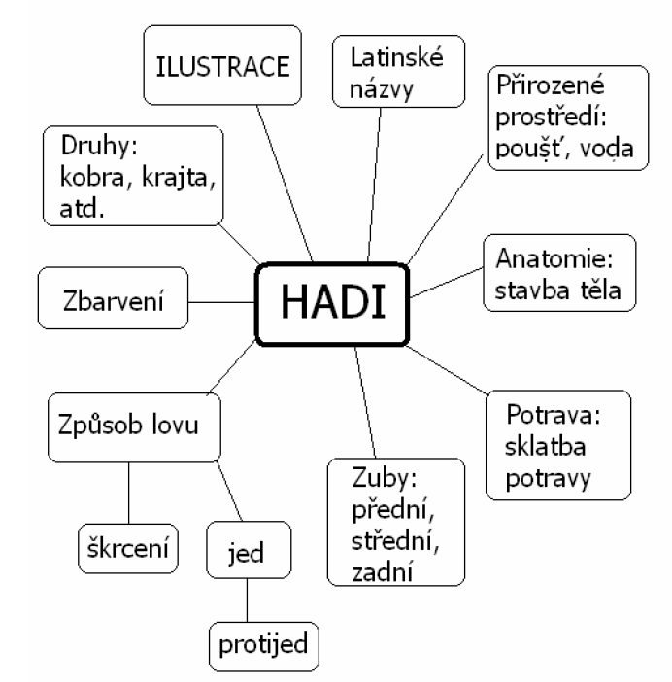

Slide 32
Specifické poruchy učení
Dyslexie porucha ctení
Dysgrafie porucha psaní
Dysortografie porucha pravopisu
Dyskalkulie porucha matematických schopností
Dyspraxie porucha motoriky (neschopnost plánovat
nebo provádět komplexní pohyby)
Dyspinxie porucha kreslení, neschopnost znázornit adekvátně věku
Dysmuzie porucha schopnosti pro oblast hudby

Slide 33
DYSKALKULIE
Je to porucha matematických schopností, která postihuje manipulaci s čísly, číselné operace, matematické představy, geometrii.
Kde se projeví?
neschopnost psát matematické znaky diktátem nebo opisem
problém i v chemii a fyzice, kde se počítá

Slide 34
DYSKALKULIE
diagnóza dyskalkulie neopravňuje dítě k nečinnosti v matematice
povzbuzení, pochvala a ocenění za dobré výkony, ocenit každou snahu, každý sebemenší úspěch
maximální trpělivost a pochopení, počítat s tím, že musíme více dávat než očekávat
snažit se o maximální využití názorných pomůcek
přistupovat ke studentům individuálně, klidně a uvědomit si, že některé obtíže budou přes dlouhodobou nápravu přetrvávat
u sešitů nehodnotit úpravu
umožnit jim zážitek úspěchu

